Slide 1
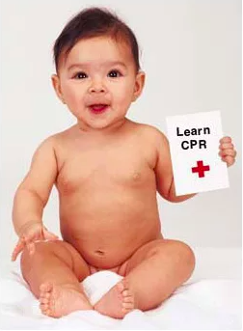
Základní postupy v poskytování první pomoci a resuscitační péče u dětí
MUDr. Šárka Pešková
JIP, Pediatrická klinika 2. LF UK a FN Motol
Oddělení dětského urgentního příjmu a LSPP dětí FN Motol

Slide 2
Kardiopulmonální resuscitace (KPR)
soubor opatření vedoucí k obnovení oběhu okysličené krve mozkem u osoby postižené náhlým selháním jedné nebo více základních životních funkcí
rozlišujeme:
  základní neodkladnou resuscitaci (BLS)
  rozšířenou neodkladnou resuscitaci (ALS)

Slide 3
Rozdělení dětského věku pro účely resuscitace
novorozenec těsně po porodu – neproběhla poporodní adaptace
kojenec – dítě do 1 roku vč. novorozenců, u kterých proběhla poporodní adaptace
větší dítě – od 1 roku do nástupu puberty
adolescenti – po nástupu puberty

Slide 4
Rozdělení dětského věku pro účely resuscitace
kojenci + větší děti → PBLS a PALS
adolescenti → BLS a ALS

Slide 5
Příčiny srdeční zástavy u dětí
primární srdeční zástava – u dětí málo, zejm. VVV
sekundární srdeční zástava – důsledek hypoxie → dysfunkce myokardu
  respirační selhání
  závažná hypoperfúze a oběhové selhání - šok

Slide 6
Etiologie srdeční zástavy
novorozenci: prematurita, prenatální asfyxie, pneumopatie, VVV
kojenci, batolata, předškolní věk: aspirace, infekce, VVV, úrazy
školní věk a adolescenti: úrazy, intoxikace, infekce

Slide 7
Základní neodkladná resuscitace u dětí
zajisti bezpečí zachránce a dítěte
zkontroluj, zda dítě reaguje
dítě odpovídá, reaguje pláčem nebo pohybem → ponechej dítě v poloze kterou vyhledává, kontroluj stav a zavolej pomoc
dítě nereaguje → zavolej hlasitě o pomoc, otoč dítě opatrně na záda → ABC

Slide 8
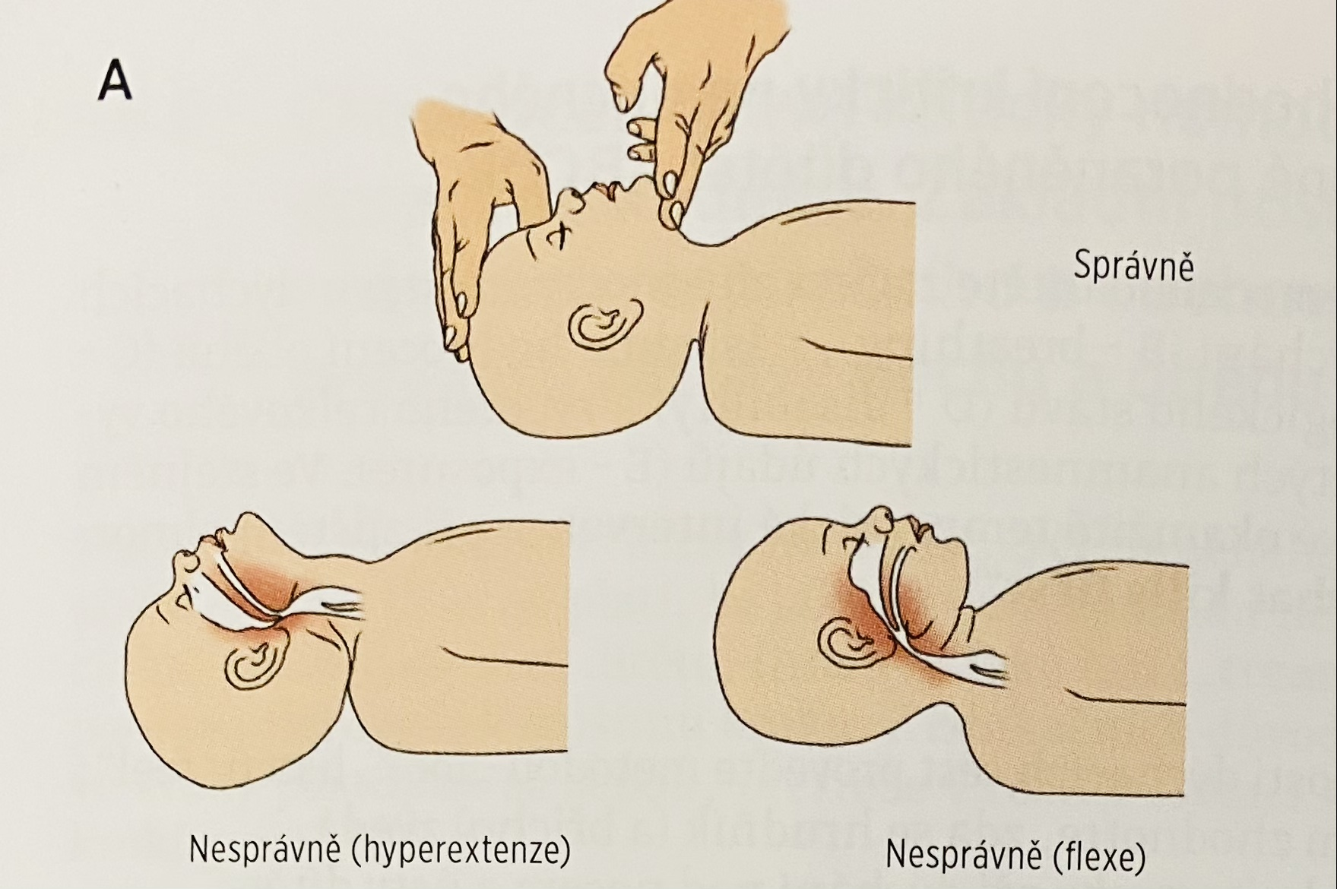
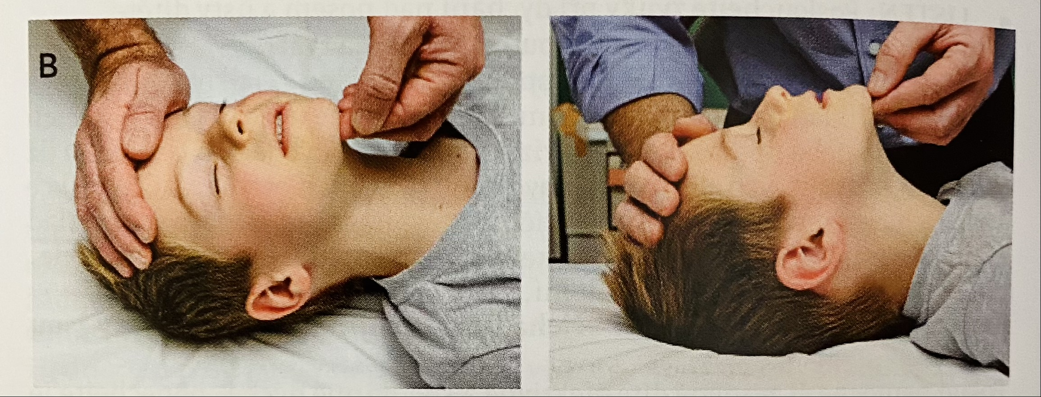
A (airway) – zprůchodnění dýchacích cest
neutrální pozice hlavy (kojenci a malé děti) nebo záklon hlavy s vytažením brady vzhůru

Slide 9
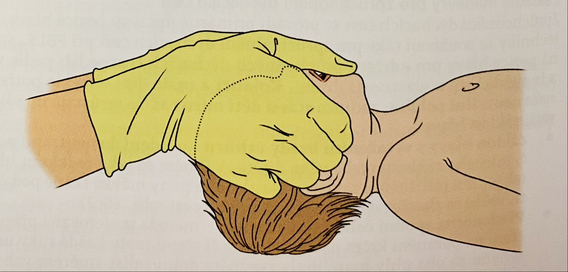
A (airway) – zprůchodnění dýchacích cest
riziko poranění páteře → předsunutí čelisti

Slide 10
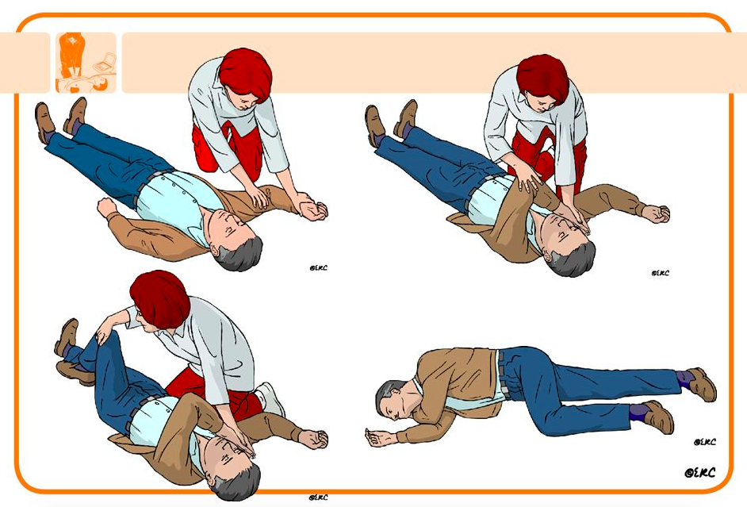
A (airway) – zprůchodnění dýchacích cest
→ dítě normálně dýchá → zotavovací poloha
→ dítě nedýchá normálně nebo vůbec → B

Slide 11
B (breathing) – zajištění ventilace
5 úvodních umělých vdechů
  do 1 roku: překrytí ústy nos i ústa dítěte, rovnoměrný výdech cca 1 s, aby se hrudník viditelně zvedl
  nad 1 rok: z úst do úst při zacpaném nose, rovnoměrný výdech cca 1 s, aby se hrudník viditelně zvedl

Slide 12
B (breathing) – zajištění ventilace
nedaří se dítě prodechnout – obstrukce v DC?
  otevřít ústa a odstranit viditelnou překážku
  změna polohy hlavy
  záklon a vytažení brady nestačí → předsunutí čelisti
  provádíme maximálně 5 pokusů o umělý vdech, pokud nejsou účinné → komprese hrudníku

Slide 13
C (circulation) – zhodnocení krevního oběhu
přítomnost známek života, pohybu, kašle, dýchání, event. kontrola tepu – maximálně 10 s
jsou zcela jistě přítomné:
pokud je to nutné, pokračujeme v umělém dýchání
dítě dýchá, přetrvává bezvědomí → zotavovací poloha

Slide 14
C (circulation) – zhodnocení krevního oběhu
známky života nejsou přítomné → srdeční masáž
stlačujeme dolní polovinu hrudní kosti do hloubky 1/3
frekvence 100-120/min
po 15 stlačeních → 2 umělé vdechy

Slide 15
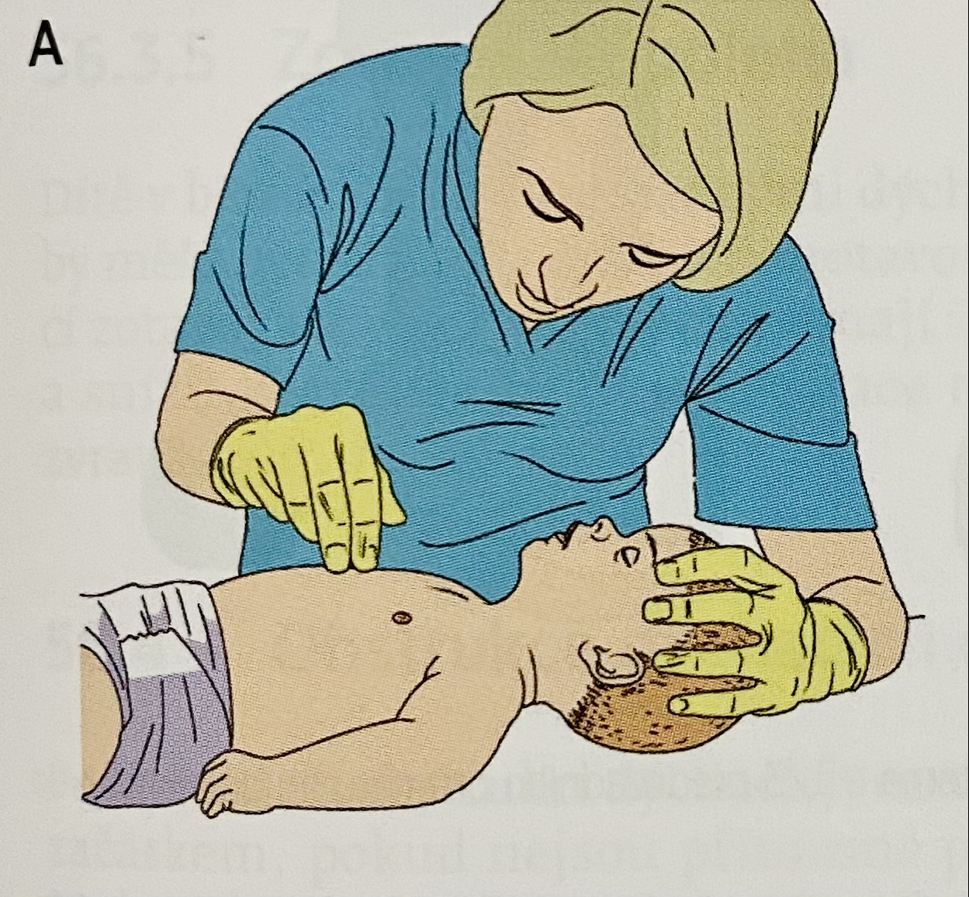
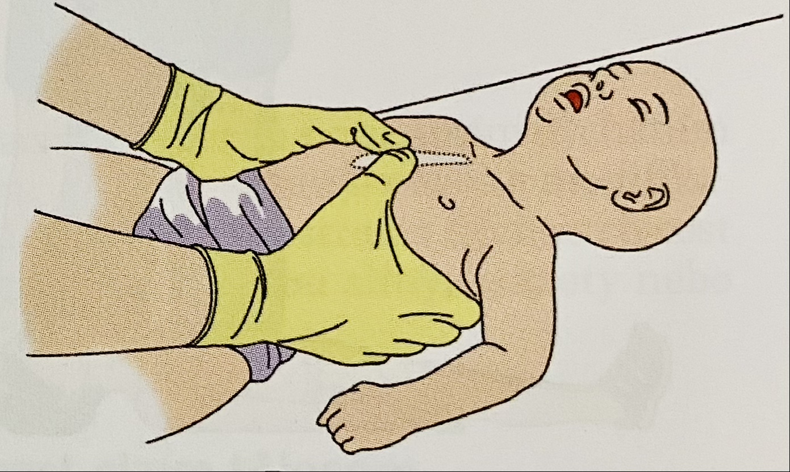
Srdeční masáž dle věku
do 1 roku:
  samotný zachránce → špičky 2 prstů
  2 zachránci → obemknutí hrudníku a stlačování palci

Slide 16
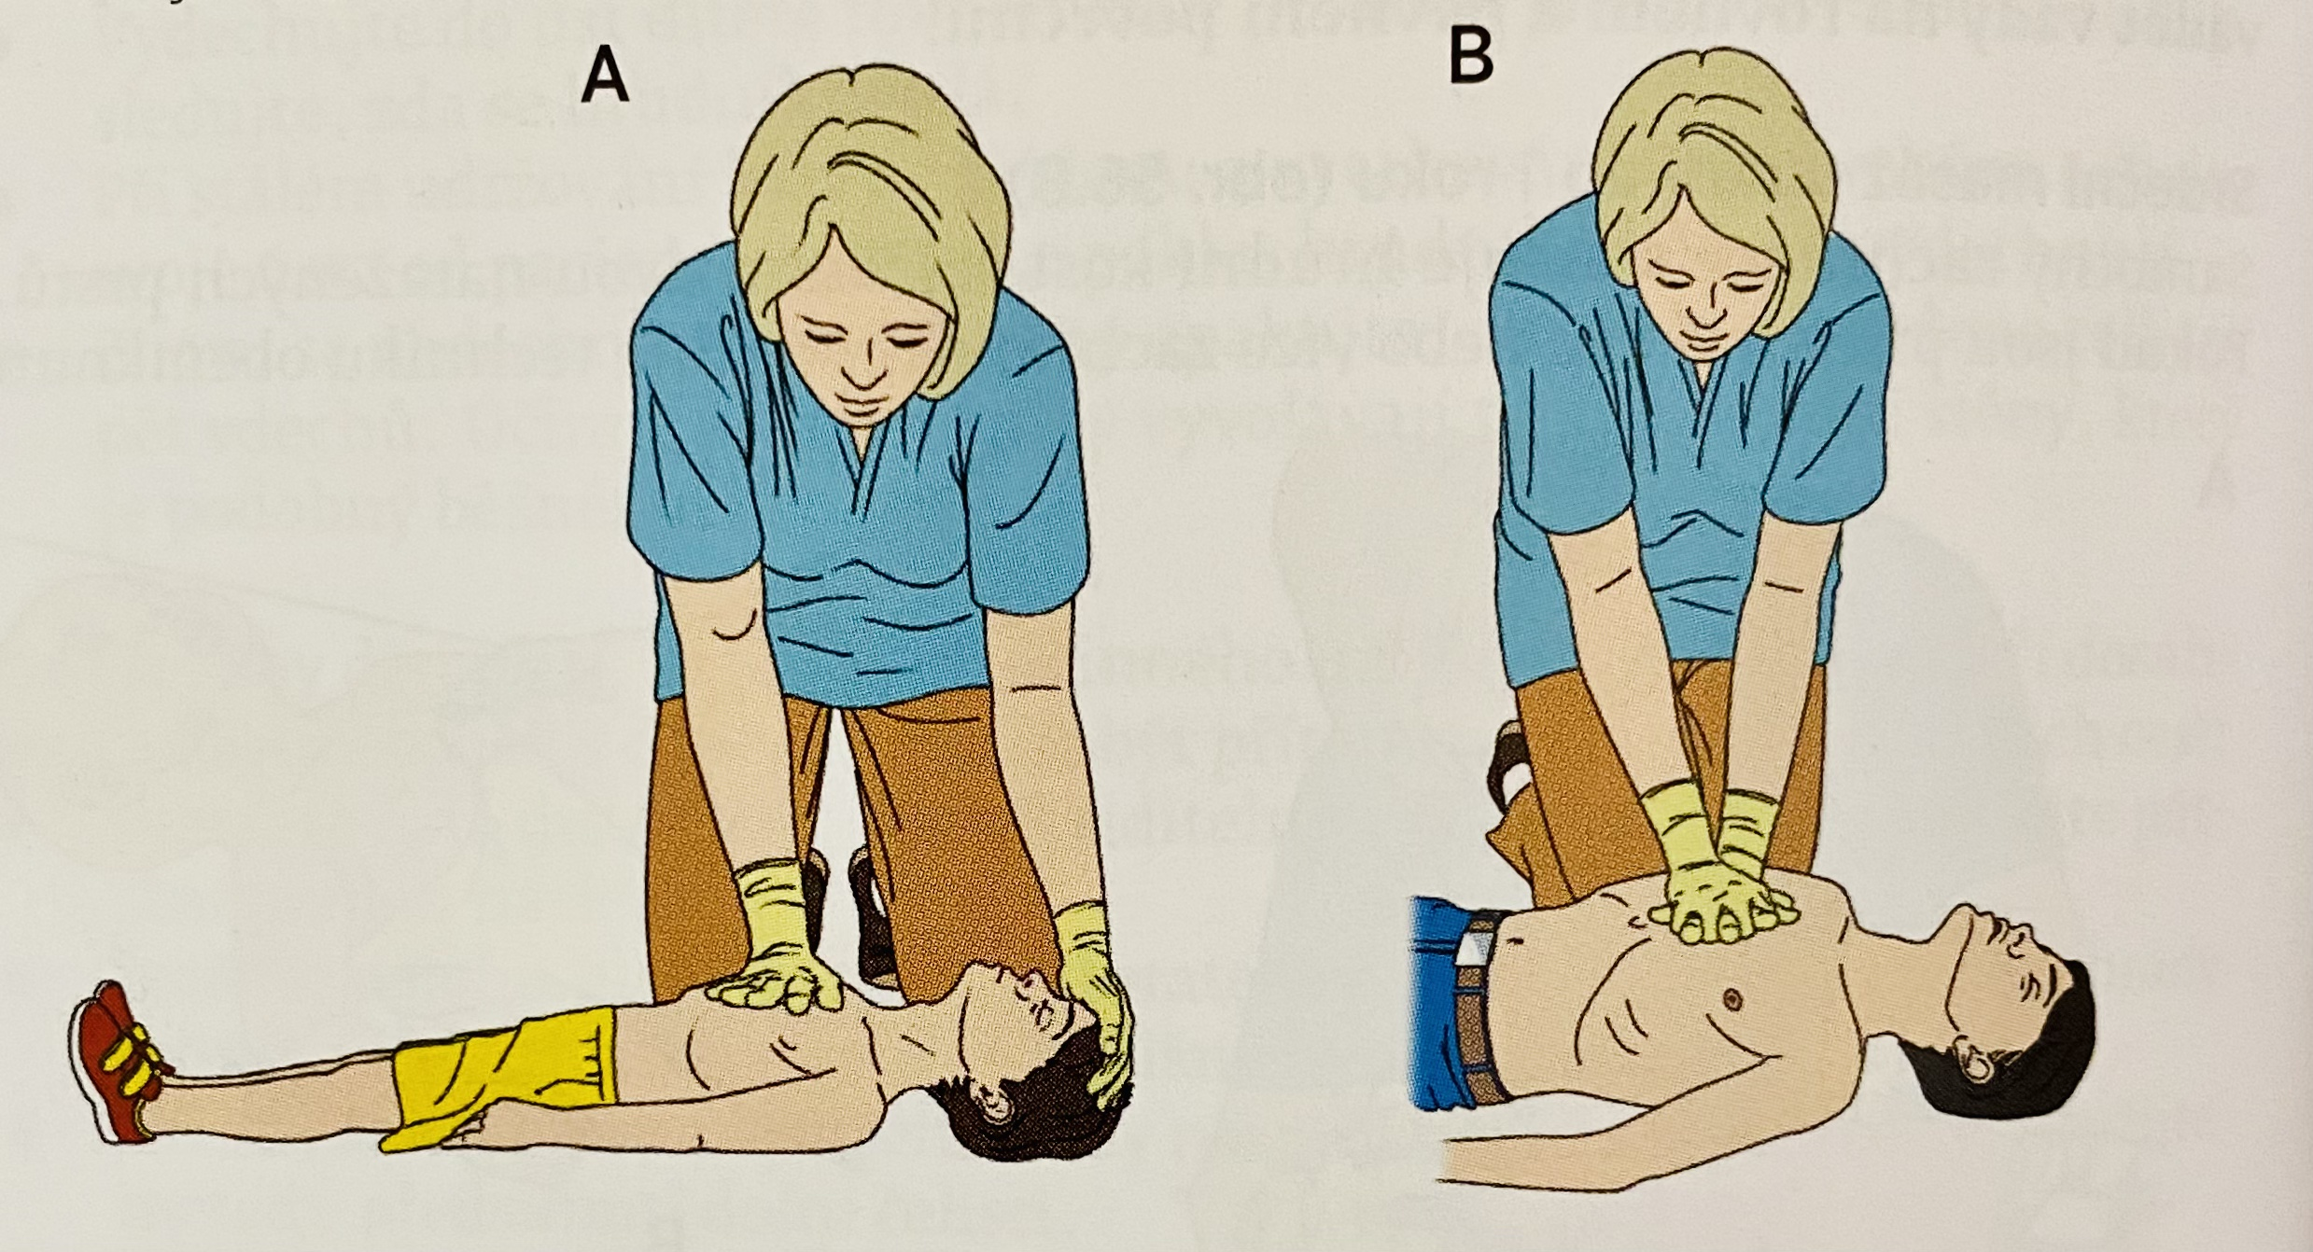
Srdeční masáž dle věku
nad 1 rok:
  stlačování hrudníku zápěstím 1 propnuté ruky
  nad cca 8 let věku používáme obě ruce

Slide 17
Přivolání pomoci
1 zachránce → 1 minuta resuscitace, poté přivolání pomoci
2 zachránci → jeden resuscituje, další volá
1 zachránce spatří náhlý kolaps dítěte → podezření na kardiální příčinu zástavy → prvně volat, poté KPR (dítě bude nejspíše urgentně potřebovat defibrilaci)

Slide 18
AED
KPR dokud není AED přinesen – připoj a postupuj dle pokynů
děti 1-8 let – dětské elektrody
nad 8 let – standardní elektrody

Slide 19
Rozšířená neodkladná resuscitace u dětí
zajisti bezpečí dítěte a i zachránců
zjisti, zda dítě reaguje → nereaguje → volej o pomoc
otevři DC a zkontroluj, zda dítě dýchá (look, listen, feel), odsaj případné sekrety v DC
dítě nedýchá/lapavé dechy → 5 umělých vdechů ideálně ambuvakem s maskou napojeným na kyslík
nejsou známky cirkulace/přítomnost bradykardie (pod 60/min) → komprese hrudníku 15:2
= PBLS

Slide 20
Rozšířená neodkladná resuscitace u dětí
zjištění srdečního rytmu – EKG, defibrilační elektrody:
NEDEFIBRILOVATELNÝ
DEFIBRILOVATELNÝ

Slide 21
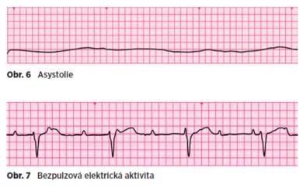
Nedefibrilovatelný srdeční rytmus
asystolie a bezpulzová elektrická aktivita (PEA)

Slide 22
Nedefibrilovatelný srdeční rytmus
pokračuj v KPR 15:2
zajisti cévní vstup
podej adrenalin 0,01 mg/kg
po 2 minutách zhodnoť rytmus:
přetrvává asystolie → pokračuj ihned v KPR
podání adrenalinu á 3-5 minut
zvaž tracheální intubaci
defibrilovatelný rytmus → viz dále
obnovení oběhu → ukončení KPR

Slide 23
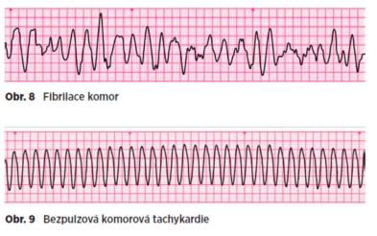
Defibrilovatelný srdeční rytmus
Fibrilace komor a bezpulzová komorová tachykardie

Slide 24
Defibrilovatelný srdeční rytmus
podej výboj 4 J/kg
ihned pokračuj v KPR po dobu 2 minut
zhodnoť rytmus → defibrilovatelný → 2. výboj a pokračuj v KPR 2 min
zhodnoť rytmus → defibrilovatelný → 2. výboj a pokračuj v KPR 2 min
  po 3. výboji podej adreanlin 0,01 mg/kg a amiodaron 5 mg/kg i.v.
  pokračuj v podávání adrenalinu á 3-5 minut
  pokračuj v podávání výbojů
  2. dávka amiodaronu po 5. výboji

Slide 25
Podpora adaptace a resuscitace novorozence
osušení (=taktilní stimulace), zahřátí
zhodnocení stavu a potřeby intervence
lapavé dechy či bezdeší → zprůchodnění DC, 5 otevíracích vdechů
kontrola stavu
hrudník se nezvedá → kontrola polohy hlavy, zvážit zajištění DC, opakovat vdechy
hrudník se zvedá a srdeční frekvence je pod 60/min – zahájit srdeční masáž v poměru 3:1

Slide 26
Podpora adaptace a resuscitace novorozence
kontrola srdeční frekvence á 30 s, pokud stále pod 60/min – zajištění i.v. vstupu a aplikace léků:
  adrenalin 0,1-0,3 ml/kg v ředění 1:10 000
  bikarbonát při prolongované resuscitaci
  tekutiny při krevní ztrátě či šoku 10-15 ml/kg/5-10 min

Slide 27
Přerušení resuscitace
známky života
převzetí resuscitace
vyčerpání zachránce
novorozenci po 10-20 minutách neúspěšné KPR
větší děti po 20 minutách neúspěšné KPR

Slide 28
Obstrukce dýchacích cest cizím tělesem
podezření na aspiraci: sugestivní anamnéza, náhle vzniklý kašel, dušnost, stridor
důležitým varovným ukazatelem je asymetrický poslech nad plícemi

Slide 29
Obstrukce dýchacích cest cizím tělesem
dítě schopné dýchat a kašlat → povzbudit ve spontánním úsilí (neintervenujeme, riziko posunutí CT a zhoršení stavu)
kašel neúčinný, dítě není schopno se nadechnout
→ 5 úderů mezi lopatky (Gordonův manévr)
→ Heimlichův manévr (nad 1 rok věku) nebo
stlačení hrudníku (do 1 roku věku)
ztráta vědomí se zástavou oběhu → KPR

Slide 30
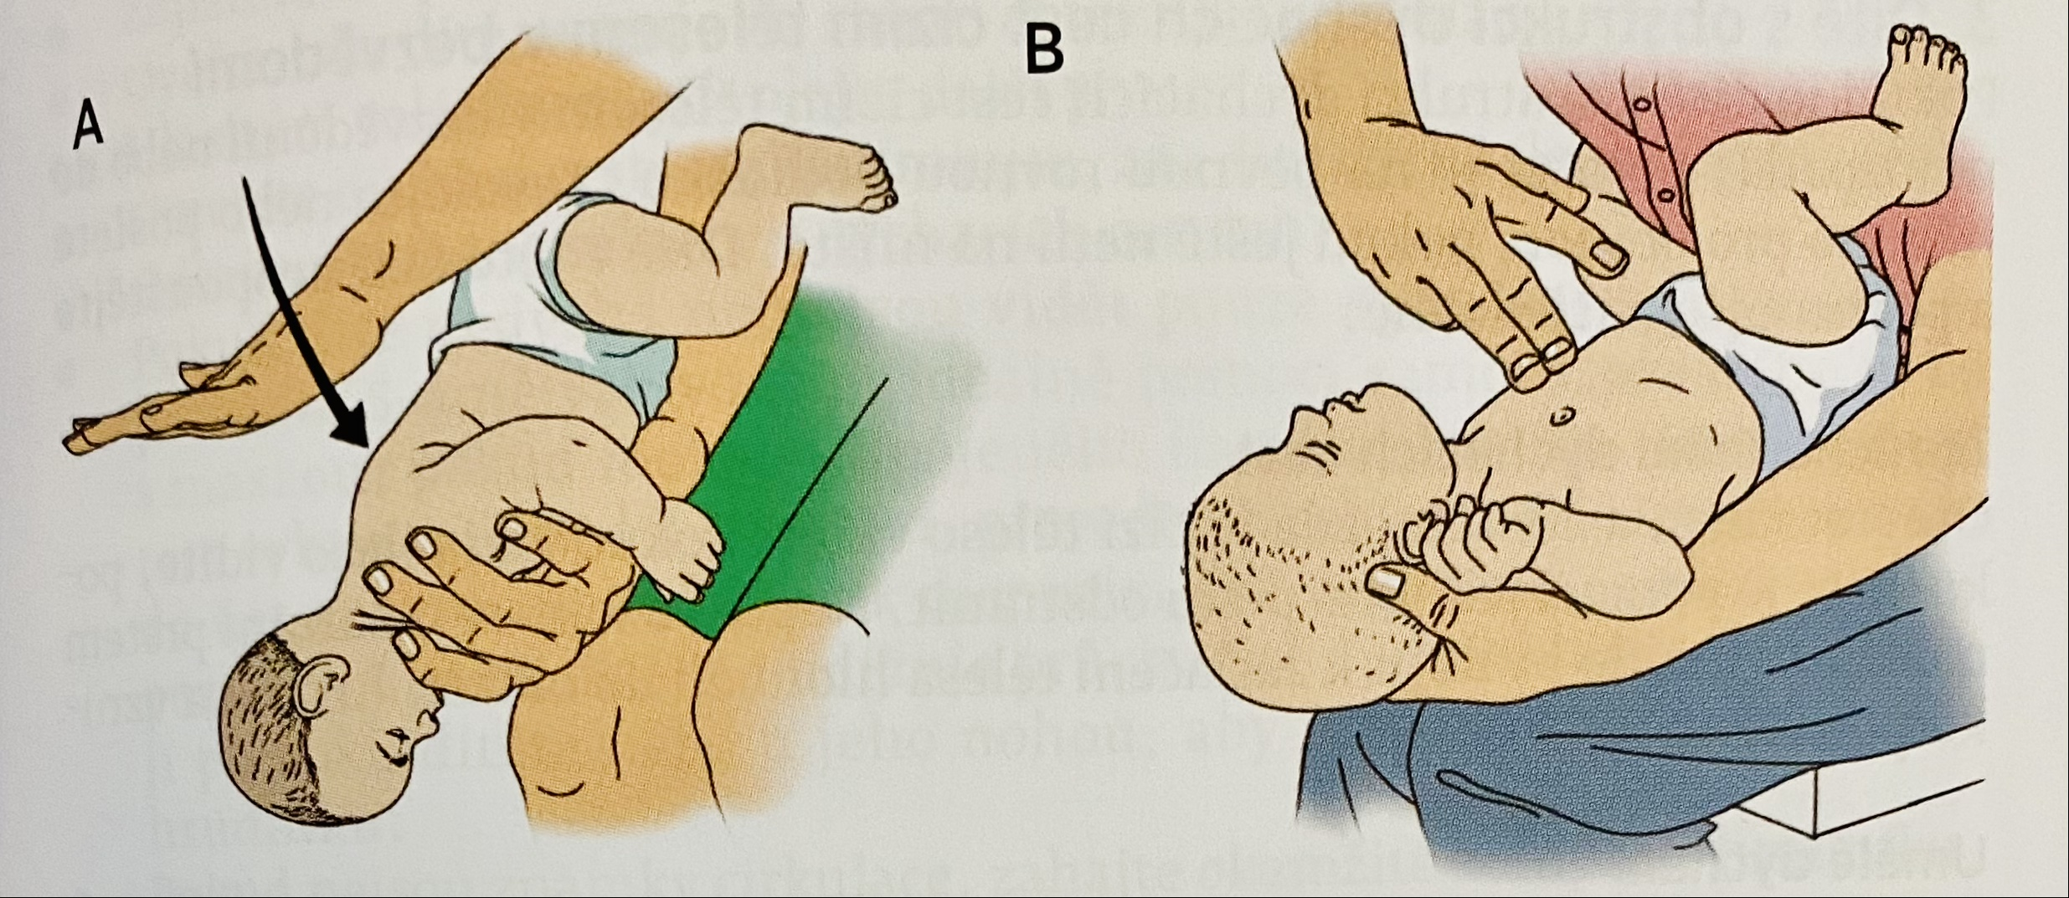
Obstrukce dýchacích cest cizím tělesem

Slide 31
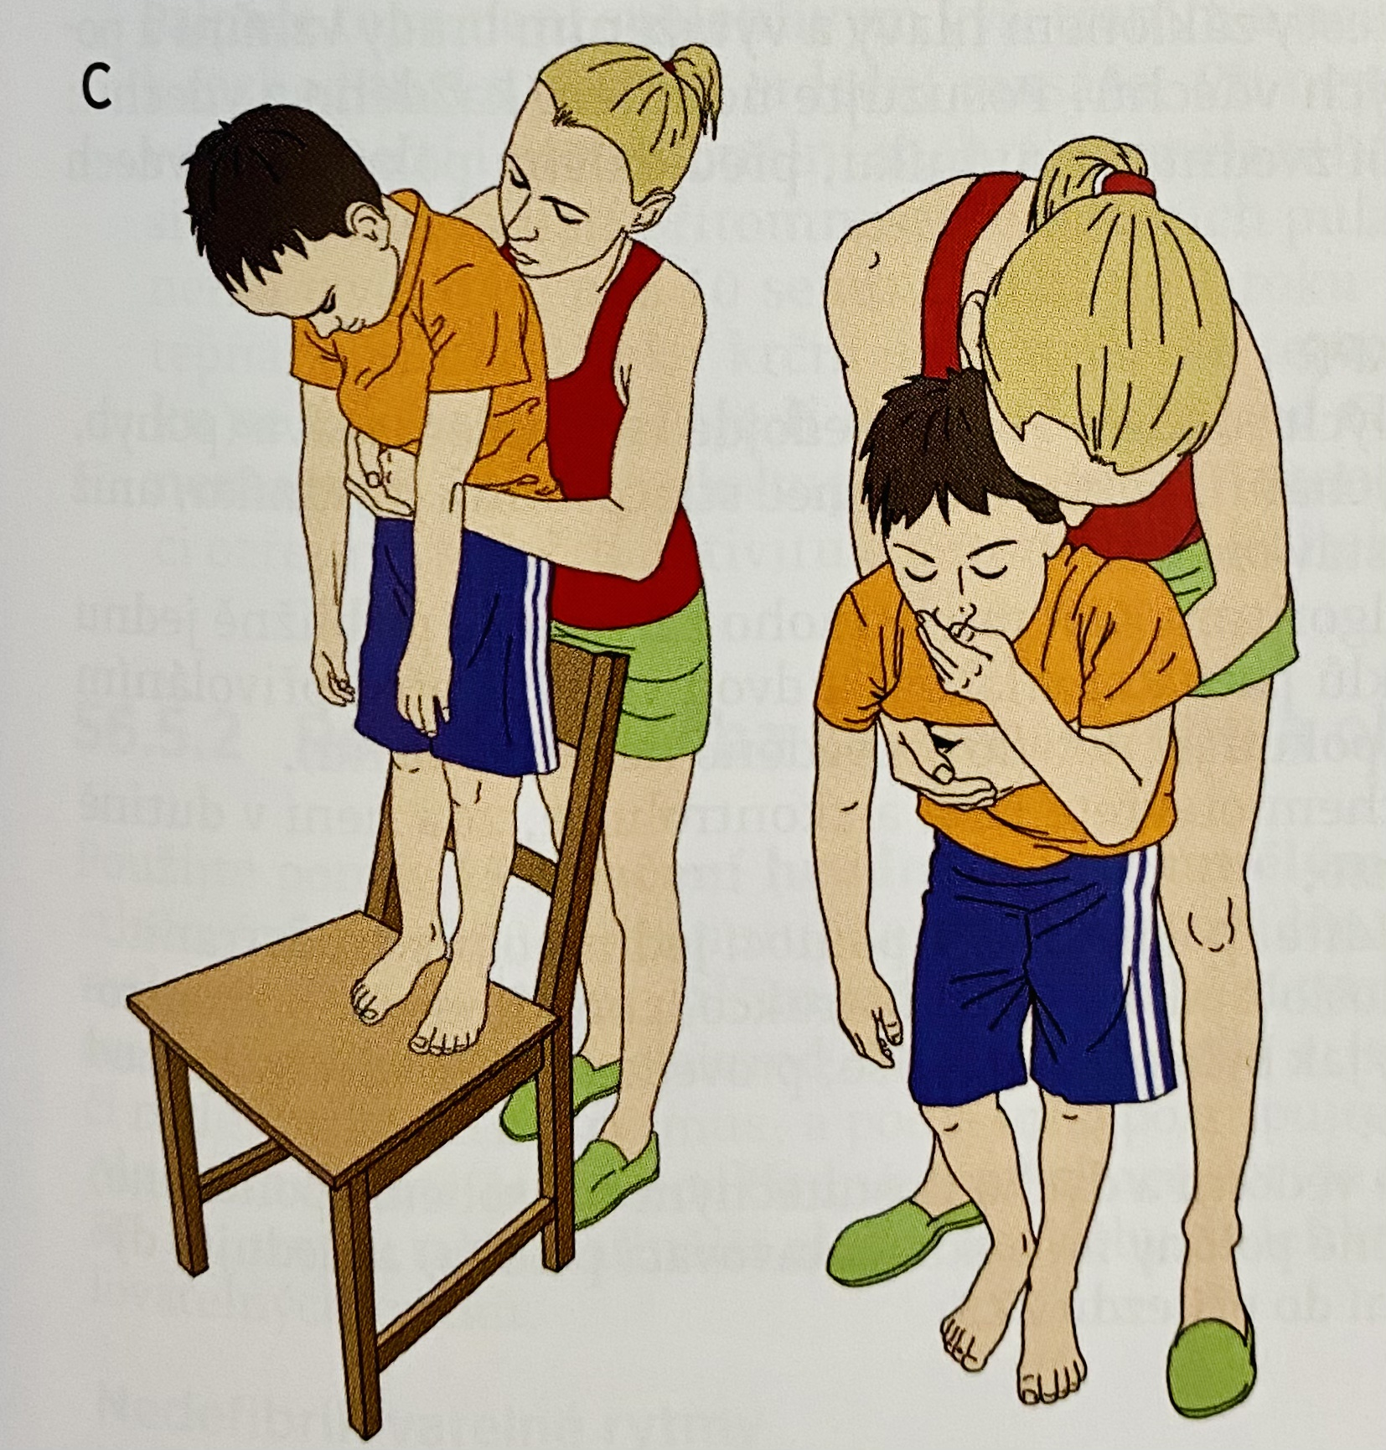
Obstrukce dýchacích cest cizím tělesem

